Slide 1
RISICOMANAGEMENT
Deel 3 — Het proces, en de stap die iedereen overslaat
Niveau 1: Fundament · Meridiaan Pensioen N.V. · Ductus

Slide 2
Terugblik
ISO 31000 als grondtaal.
M_o_R als operationeel raamwerk.
COSO als strategisch vergelijkingskader.

Slide 3
Sanne begint
Werksessie beleggen.
Iedereen vragen naar risico's.
Scoren.
Precies wat er de vorige keer ook gebeurde.

Slide 4
Eén vraag, geen antwoord
“Tegen welke doelstellingen ga je die risico's afzetten? En welke schaal gebruik je, en waarom?”

Slide 5
De cyclus
Context bepalen → Risicobeoordeling → Risicobehandeling
Geen rechte lijn. Een cyclus.

Slide 6
Risicobeoordeling uitgesplitst
Identificeren → Analyseren → Evalueren

Slide 7
Wat er doorlopend omheen zit
Communicatie en consultatie — de hele cyclus door
Monitoring en review — de hele cyclus door
Registratie en rapportage — als buitenste laag

Slide 8
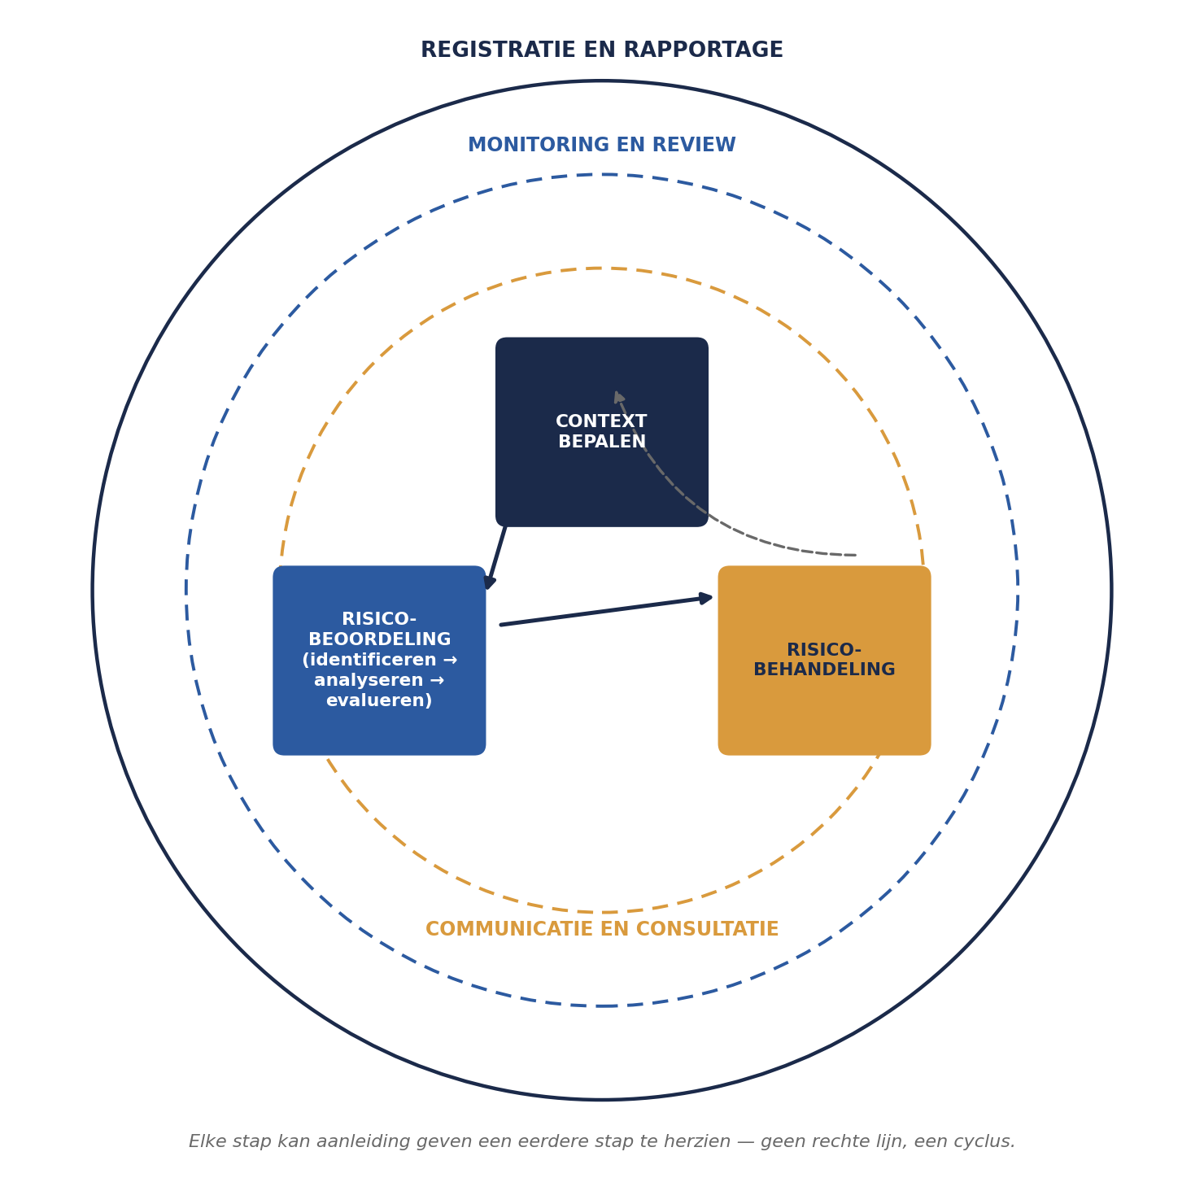
De ISO 31000-procescyclus
Figuur 3-1 — De procescyclus, met de doorlopende ringen.

Slide 9
Opdracht 3.1 — 10 minuten
Teken de cyclus uit het hoofd.
Welke twee activiteiten lopen doorlopend?

Slide 10
M_o_R: vier fasen
Identificeren → Beoordelen → Plannen → Implementeren

Slide 11
M_o_R: twee doorlopende activiteiten
Communiceren
Embedden en reviewen
Zelfde beweging, andere naamgeving.

Slide 12
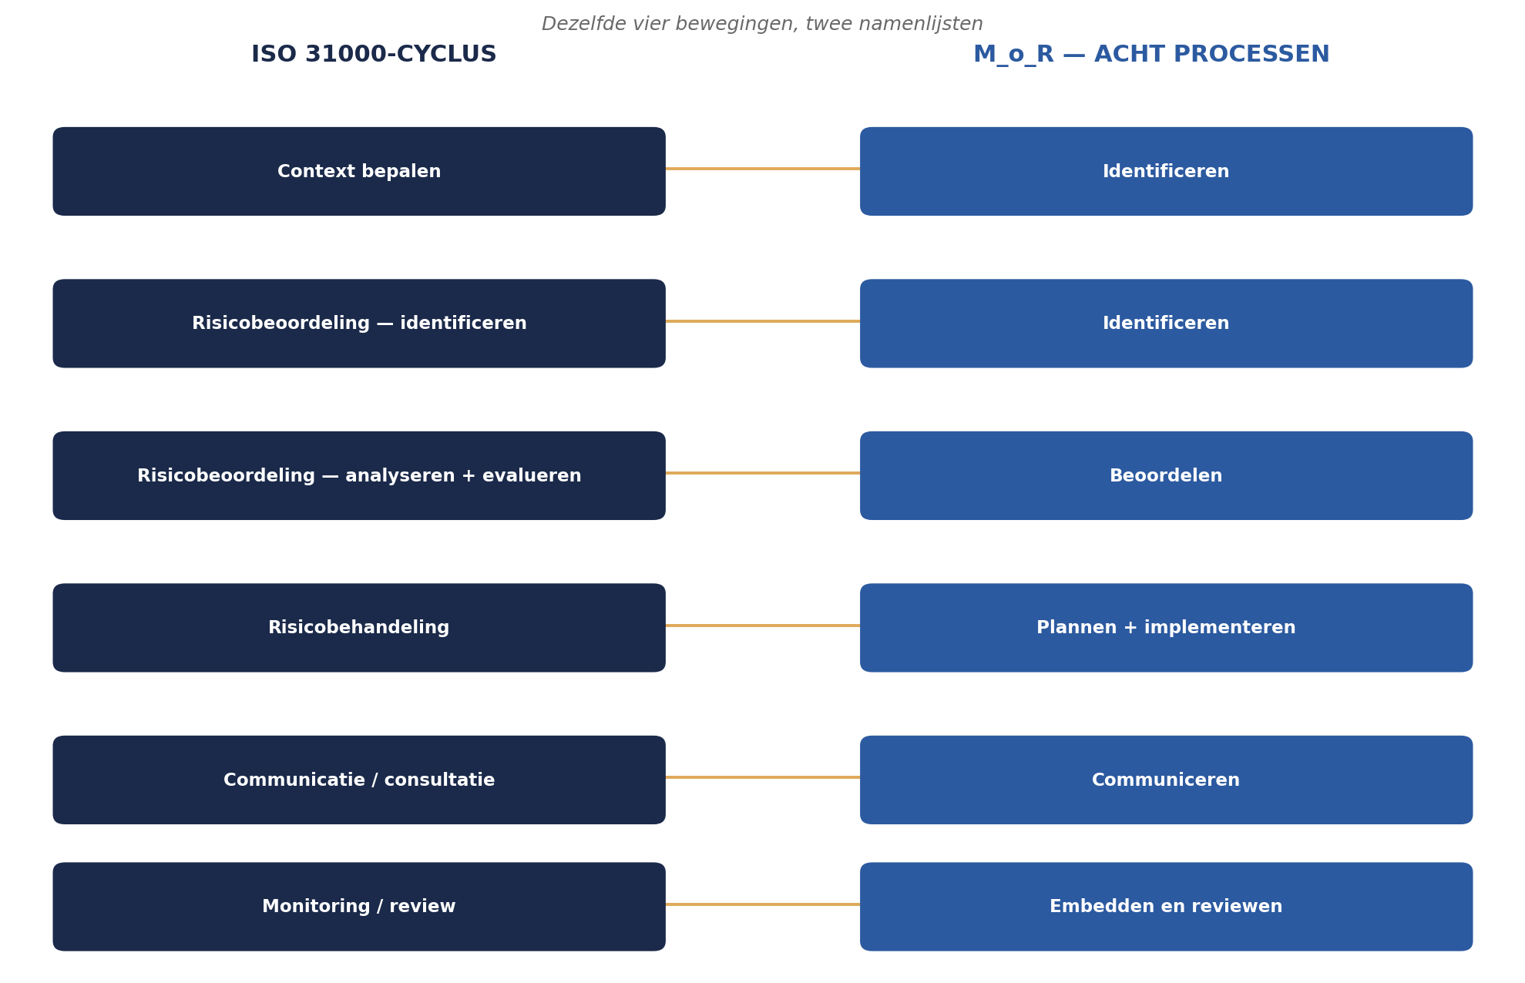
M_o_R naast ISO 31000
Figuur 3-2 — M_o_R's acht processen naast de ISO 31000-cyclus.

Slide 13
Opdracht 3.2 — plenair
Koppel elk M_o_R-proces aan het overeenkomstige ISO 31000-onderdeel.

Slide 14
De meest overgeslagen stap
Context bepalen levert geen lijst op.
Geen score. Geen kleurtje.
Het voelt als voorwerk. Het is het fundament.

Slide 15
Wat “impact 5” bij WGP 2.0 betekende
Niet: een vastgelegde grens.
Wel: de projectmanager vond het heel erg.

Slide 16
KERNZIN 2
Een score zonder vastgelegd criterium is geen meting, het is een indruk met een getal erop.

Slide 17
Interne en externe context
Intern | Extern
Structuur, cultuur, capaciteiten | Wetgeving, toezicht, markt
Eén kenner premieberekening | DNB/AFM
Terughoudendheid bij slecht nieuws | Wtp-transitie

Slide 18
Opdracht 3.3 — groepjes van drie
Welke drie vervolgvragen had Sanne aan de stuurgroep moeten stellen?

Slide 19
Criteria: de kansschaal
Score | Betekenis
1 | Nog niet eerder voorgekomen
3 | Al één keer opgetreden
5 | Nu al concrete signalen

Slide 20
Criteria: de impactschaal
Gekoppeld aan echte doelstellingen — tijd, geld, kwaliteit/reputatie.
Niet: “laag/midden/hoog” zonder toelichting.

Slide 21
Voorbeeld
 | Tijd | Geld | Kwaliteit
Hoog | > 3 mnd vertraging | > €500.000 | Meldingsplichtig DNB/AFM

Slide 22
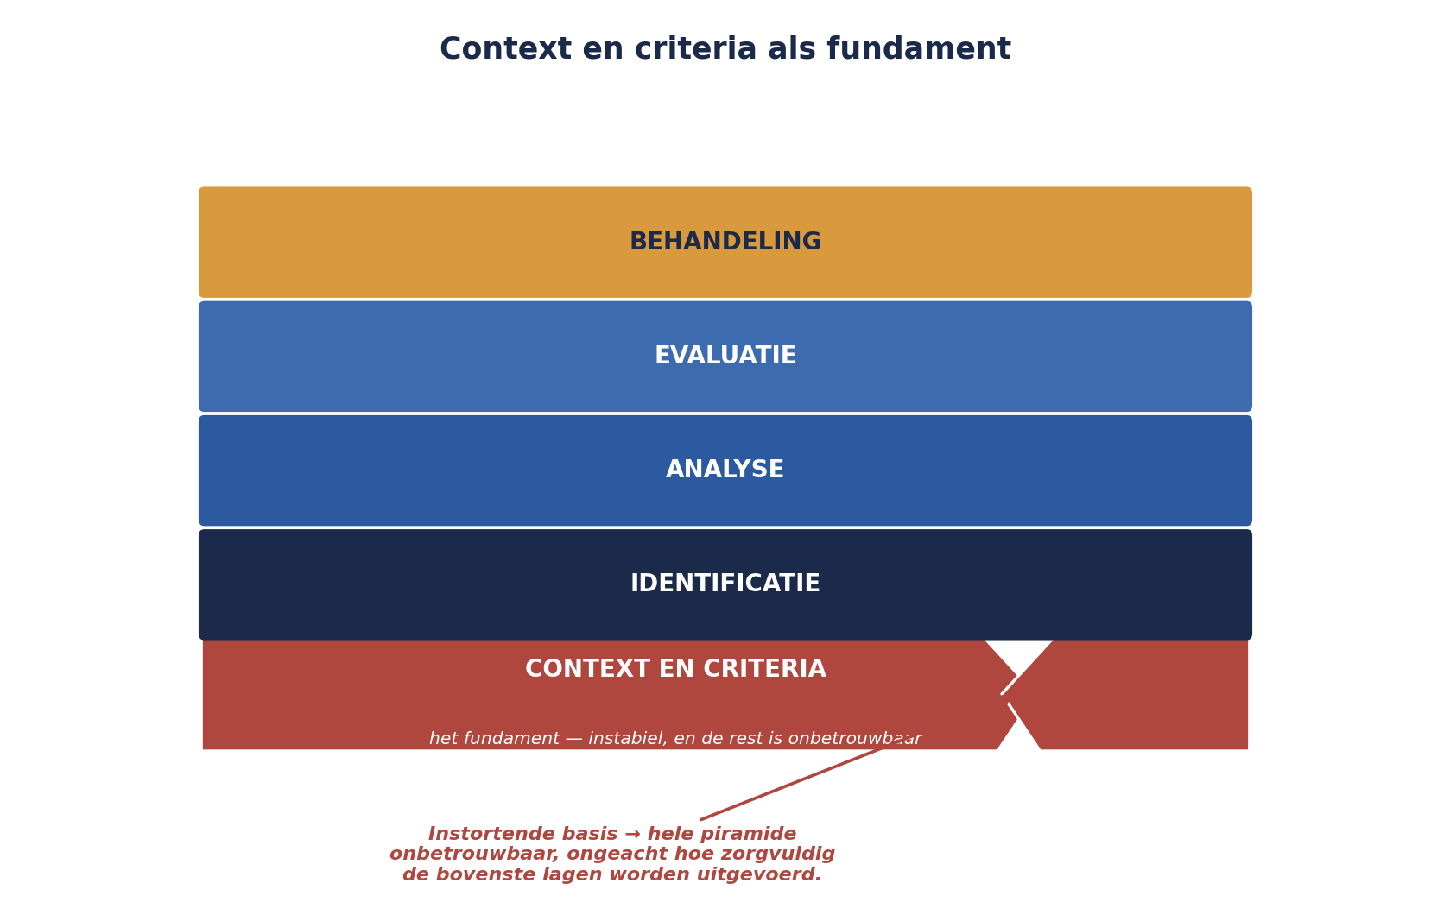
Context en criteria als fundament
Figuur 3-3 — Een instortende basis maakt de rest onbetrouwbaar, hoe zorgvuldig ook uitgevoerd.

Slide 23
Opdracht 3.4 — individueel, 25 minuten
Bouw een impactschaal, drie niveaus, minstens twee dimensies.
Geen bijvoeglijk naamwoord zonder getal erachter.

Slide 24
Risicobereidheid, kort
Vóór de cijfers: een uitspraak in woorden.
“Wij accepteren vertraging tot zes weken… wij accepteren geen enkel risico dat leidt tot onjuiste pensioenuitkeringen.”
(volledig uitgewerkt in deel 12)

Slide 25
Sanne's document — zeven onderdelen
Doel en scope
Interne context
Externe context
Kansschaal
Impactschaal
Risicobereidheid
Vaststelling en herzieningsmoment

Slide 26
Niet eenmalig
Herzien bij: nieuwe wet, gewijzigde scope, fusie.
Een niet-herzien document sluit steeds minder aan bij de werkelijkheid.

Slide 27
Voor deel 4
Huiswerk:
opdracht 3.5 — volledig context- en criteriadocument
Deel 4:
identificatietechnieken — met dit document als basis, en de risicozin uit deel 1 in de praktijk.

